Slide 1
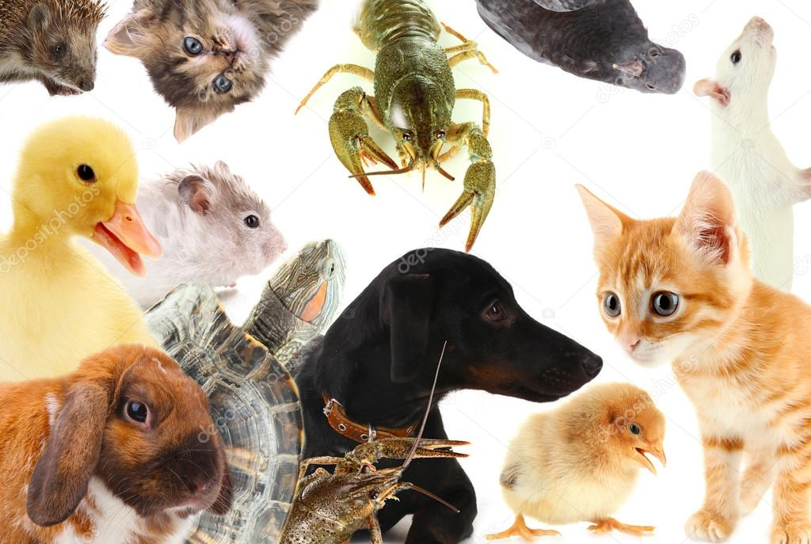
«Світ наших друзів менших»

Slide 2
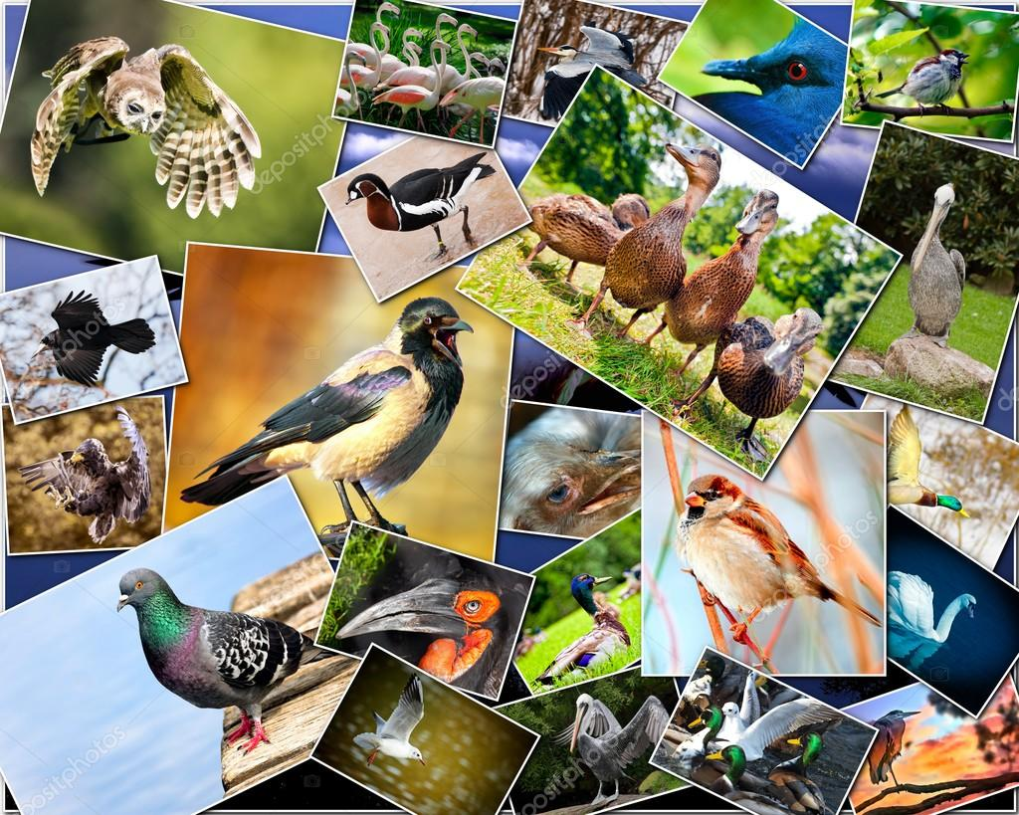
Cвіт пташиний

Slide 5
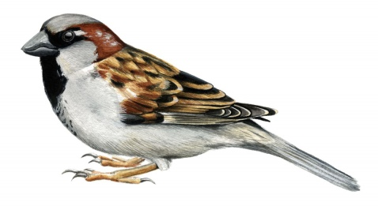
«Пташине царство»
Маленький, сіренький
По дворах стрибає, крихти збирає?
горобець

Slide 6
Над полем літає,
Співом сонце стрічає?
Жайворонок

Slide 7
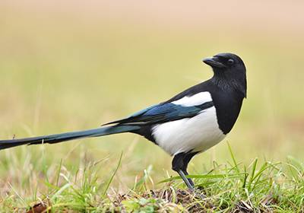
Біла латка, чорна латка
По дереву скаче?
сорока

Slide 8
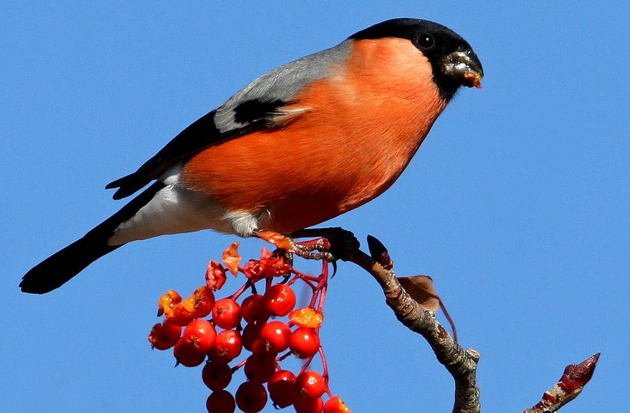
У блакитнім кожушку,
В рожевій сорочці.
В нас зимують у садку,
Гуляють, як гості?
снігурі

Slide 9
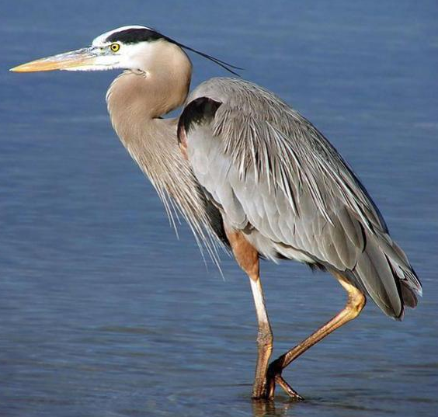
Стоїть у лузі
На одній нозі?
чапля

Slide 10
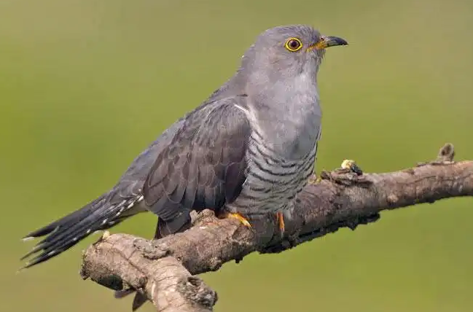
Хто у гаї на суку
Цілий день кричить: «Ку-ку!»?
зозуля

Slide 11
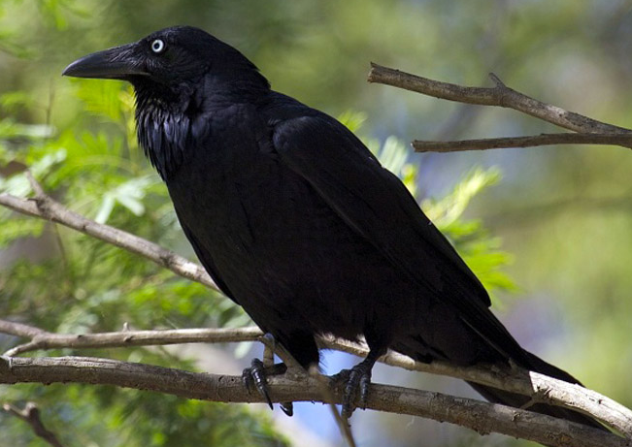
Вся я, ніби сажа чорна,
І зовуть мене... ?
ворона

Slide 12
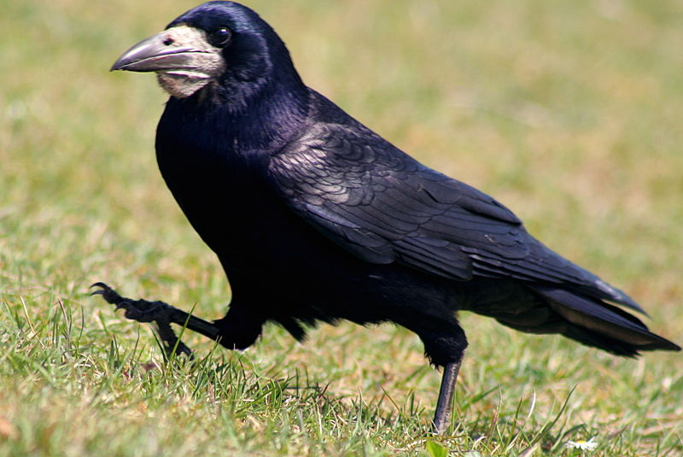
Чорномазий, довгодзьобий,
Він за плугом важно ходить.
Сторож вірний, друг полів,
Перший вісник теплих днів?
грак

Slide 13
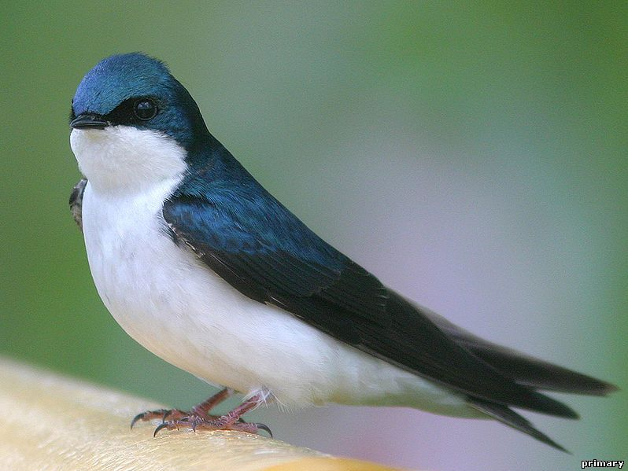
Швидко скрізь цей птах літає,
Безліч мошок поїдає.
За вікном гніздо будує,
Тільки в нас він не зимує?
ластівка

Slide 14
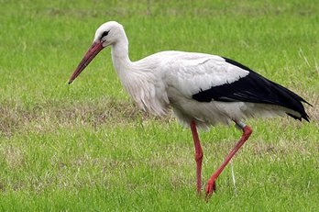
Довгі ноги, довгий ніс,
По болотах ходить скрізь?
журавель

Slide 15
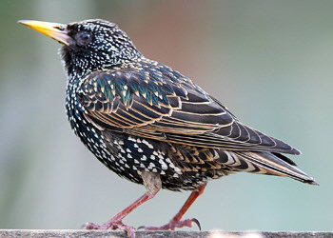
Ну, хто співця весни не знає?
Закривши очі, він співає,
Та пісня радісна, дзвінка.
Скажіть, як звати співака?
шпак

Slide 16
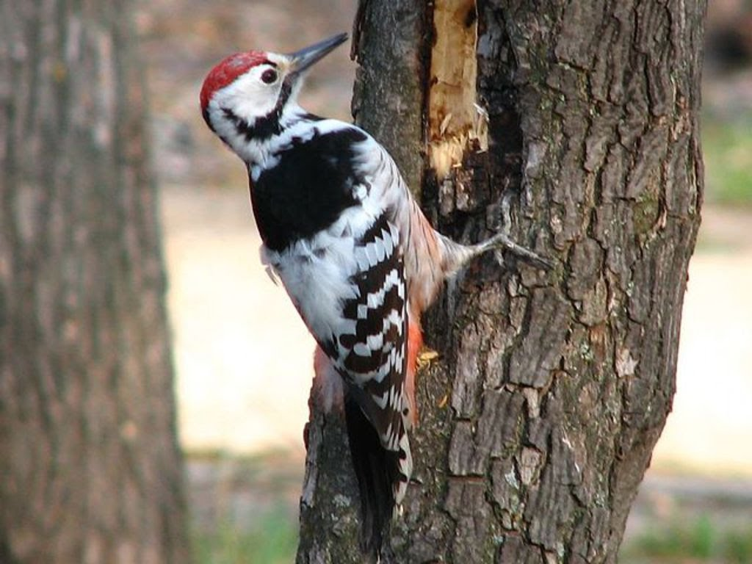
Дзьоб міцний і гострий маю,
Шкідників ним добуваю?
дятел

Slide 17
«Що про пташину знаю я?»

Slide 18
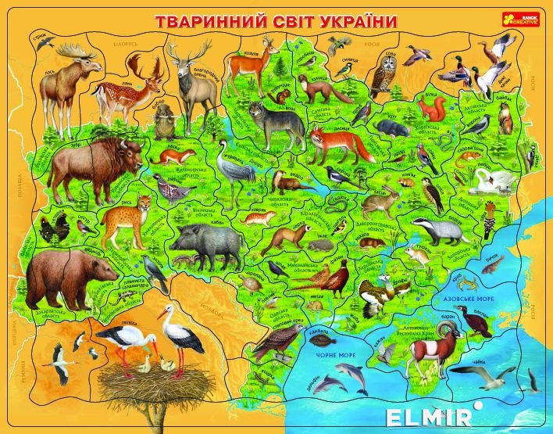
,0
Cвіт звірів

Slide 19
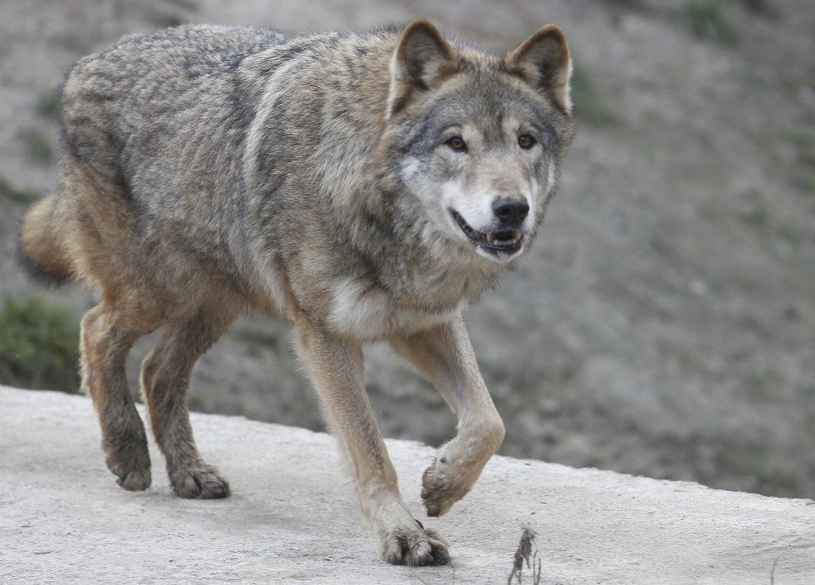
«Хто у лісі господар?»
По полю, по лісу гасає,
Овечок хапає та всіх лякає?
вовк

Slide 20
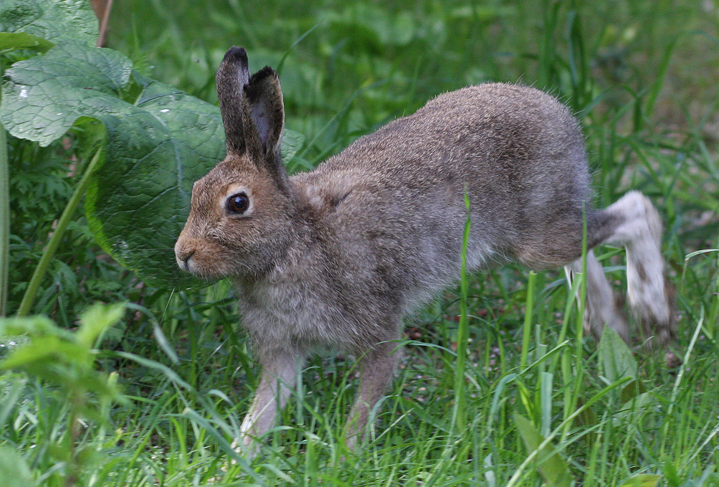
Я маленький, я пухнастий,
Попелястий,волохатий.
Я стрибаю, я тікаю,
Дуже куций хвостик маю?
заєць

Slide 21
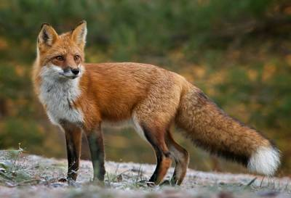
В темнім лісі проживає,
Довгий хвіст пухнастий має.
Їй на місці не сидиться.
Як зовуть її?..
лисиця

Slide 22
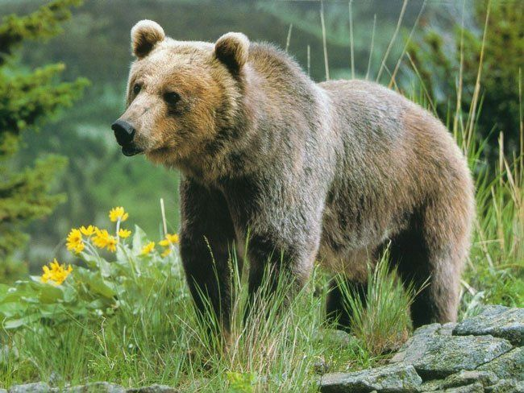
Хоч у нього шуба є,
Та як холод настає,
Він тоді не їсть, не п'є,
І не ходить, не гуляє,
А у лігво спать лягає?
ведмідь

Slide 23
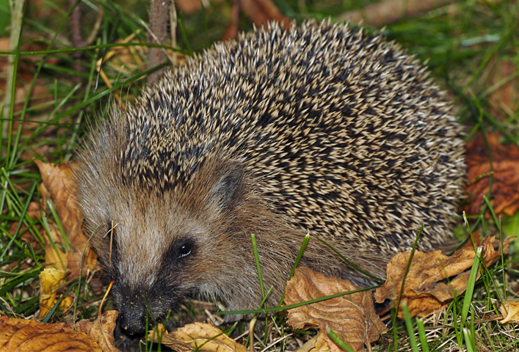
Хоч не шию я ніколи,
Та голок завжди доволі?
їжак

Slide 24
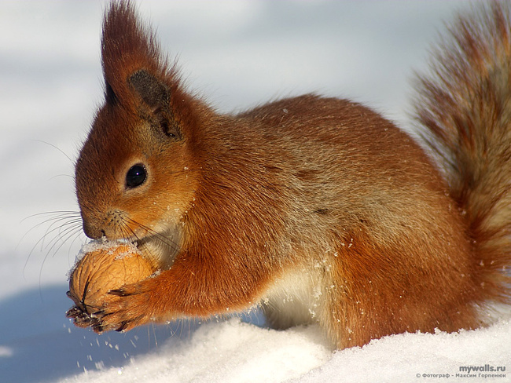
білка
Пухова руденька шуба
В сосни стриба та на дуба.
Хвіст у неї, як мітла,
А сама на зріст мала.
Очі сяють, як намисто,
Мов дві цяточки вогнисті.
В неї хата гарна, тиха,
Взимку повненька горіхів,
В лісі любить вони жити,
Відгадайте, хто це, діти?

Slide 25
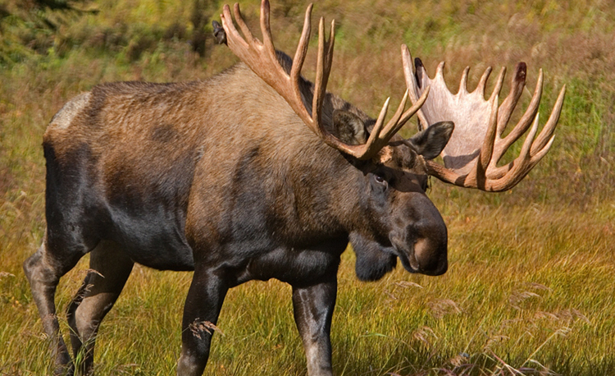
Якось я лісочком брів,
Звіра дивного зустрів.
Головою звір трясе,
На ній дерево несе.
Що за диво? Де взялось?
Чудо-звір цей,
Мабуть...
лось

Slide 26
«Я тваринок гарно знаю, метаграми розгадаю»

Slide 27
На неї птах сідає,
Вона його гойдає,
А звук ви замініть —
Звірятком стане вмить.
(Гілка — білка)
З «Л» твердим — рудий, хвостатий,
З «Л» м'яким — густий, листатий.
(Лис — ліс)
Люблять нас усі збирати
Після дощику в ліску,
А як букву «Г» відняти,
Будем плавати в ставку.
(Гриби — риби)

Slide 28
«Плутанина»
та, працює, й, мала, та, Бджола.
(Бджола мала, та й та працює.)
з, вовка, лісу, Голод, виганяє.
(Голод виганяє вовка з лісу.)

Slide 29
там, родиться, Де, водиться, щастя, лелека.
(Де лелека водиться, там щастя родиться.)
боком, з, вилазить, вовком, Дружба.
(Дружба з вовком вилазить боком.)

Slide 30
І, коли, соловейко, їсти, не співає, не має.
(І соловейко не співає, коли їсти не має.)
мало, І, розказує, та, сорока, толку.
(І сорока розказує, та толку мало.)

Slide 31
полі, зайця, в, Лови.
(Лови зайця в полі.)
не, Одна, наносить, бджола, меду.
(Одна бджола меду не наносить.)
що, Хвалилася, запалить, синиця, море
(Хвалилася синиця, що море запалить.)

Slide 32
Земноводні

Slide 35
Плазуни

Slide 37
Риби

Slide 40
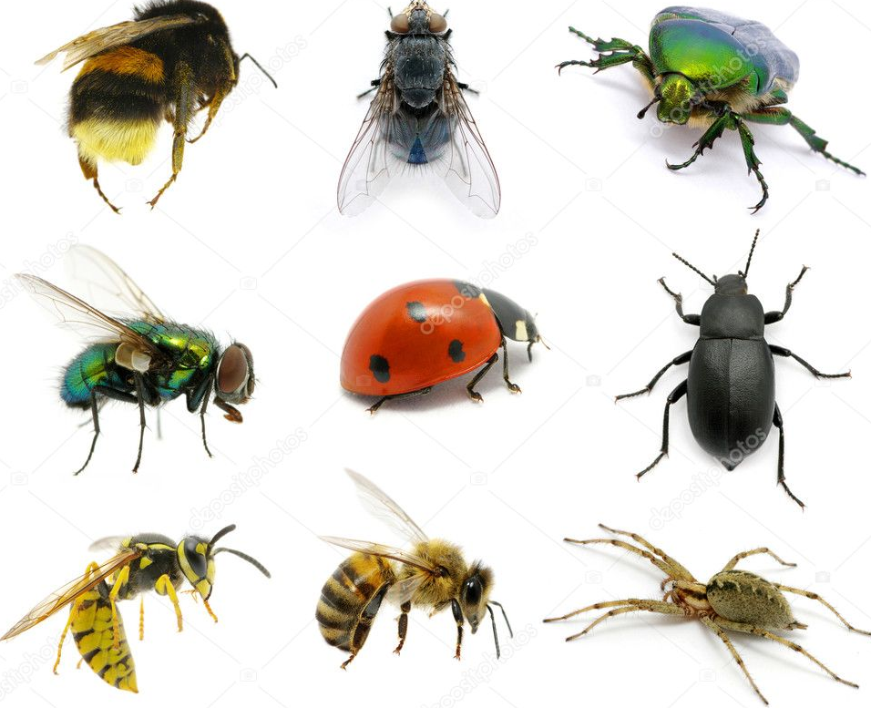
Комахи
Комахи — найчисельніша група тварин. До неї належать метелики, комарі, мухи, мурашки, бабки, коники, джмелі та багато інших комах. Вони стрибають, бігають, повзають, літають, плавають. їх об'єднали в одну групу за однією істотною ознакою — вони всі мають шість ніг

Slide 48
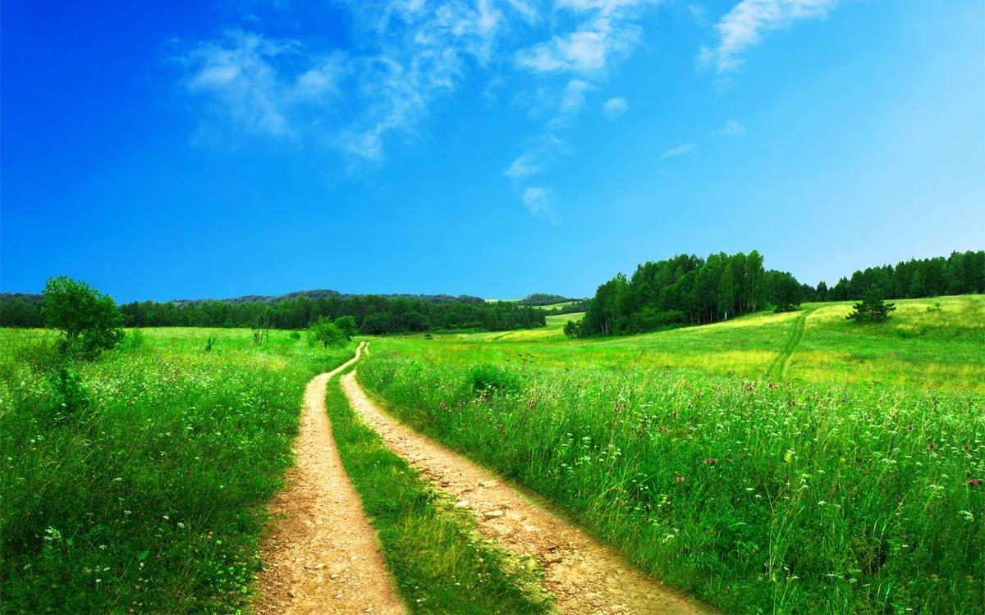
Довкілля ти своє вивчай,
Природу знай,
люби, оберігай!

